Slide 1

CHÀO MỪNG QUÝ THẦY CÔ VÀ
CÁC EM HỌC SINH LỚP 4A3
ĐẾN VỚI GIỜ HỌC ĐỊA LÍ

Slide 2
MỤC TIÊU BÀI HỌC
Mô tả được vùng trung du Bắc Bộ
1
Nêu được mối quan hệ giũa thiên nhiên và con người nơi đây
2

Slide 3
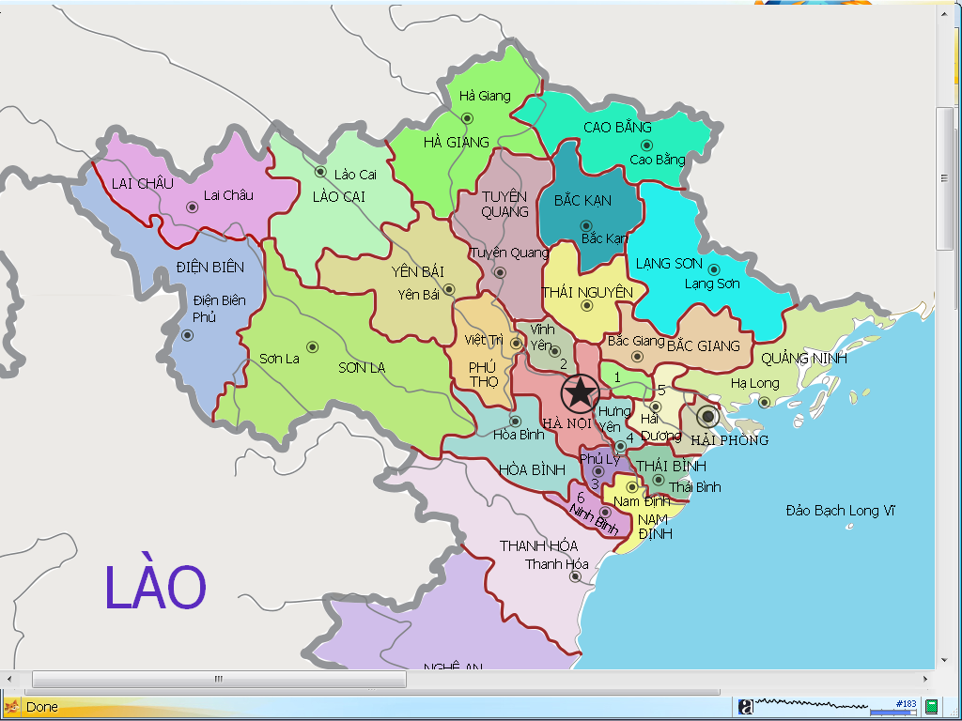
TRUNG DU BẮC BỘ
1. Vùng đồi với đỉnh tròn, sườn thoải
Thái Nguyên, Phú Thọ,
Vĩnh Phúc, Bắc Giang
VĨNH
PHÚC

Slide 4
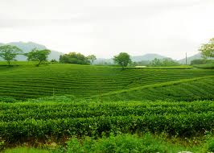
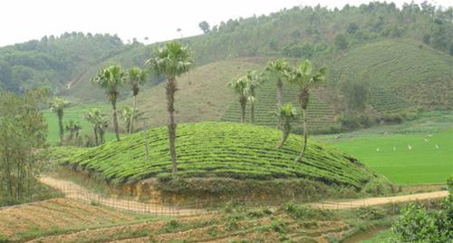
- Vùng trung du là vùng núi ,vùng đồi hay đồng bằng?
+ Trung du Bắc Bộ là vùng đồi
- Em có nhận xét gì về đỉnh , sườn đồi và cách sắp xếp các đồi của vùng trung du ?
+ Vùng đồi với đỉnh tròn, sườn thoải, xếp cạnh nhau như bát úp.
- Em hãy nêu những nét riêng biệt của vùng trung du Bắc Bộ ?
+ Mang dấu hiệu vừa của đồng bằng vừa của miền núi.

Slide 5

1. Vùng đồi với đỉnh tròn, sườn thoải
Là vùng đồi
Trung du
Bắc Bộ
Các đỉnh tròn, sườn thoải
xếp cạnh nhau như bát úp
Mang dấu hiệu vừa của đồng
bằng vừa của miền núi

Slide 6
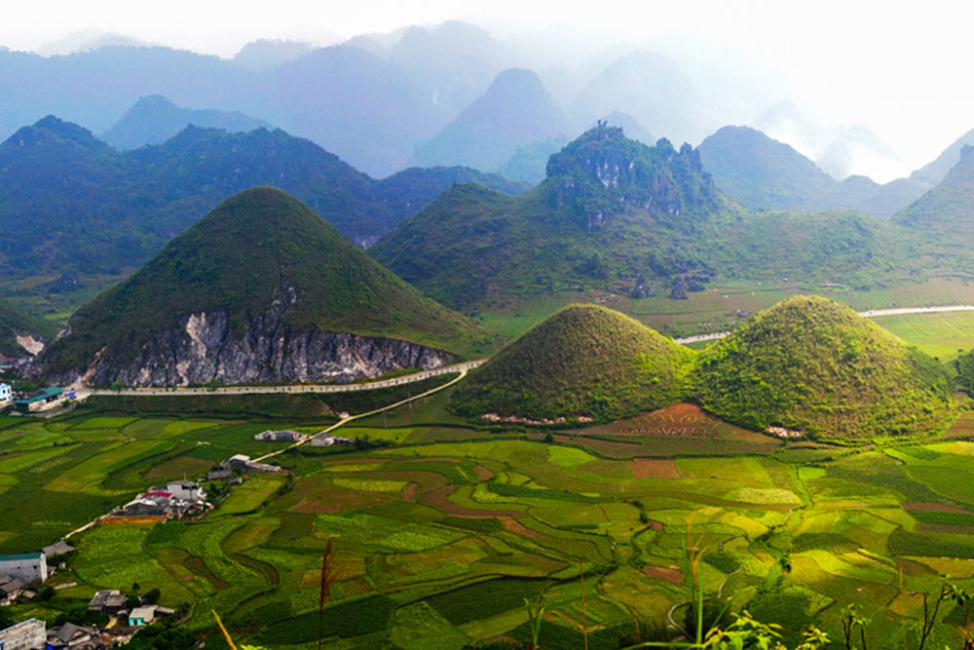

Slide 7

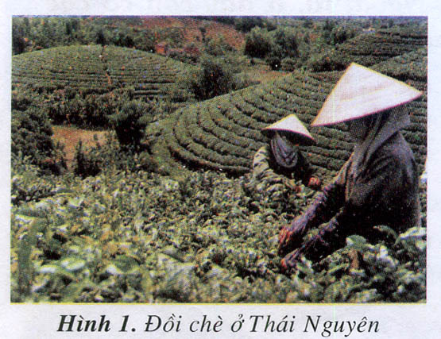
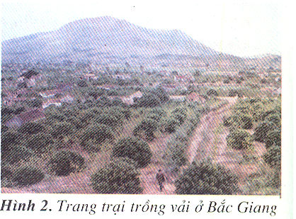
2. Chè và cây ăn quả ở trung du
- Hình 1, 2 cho biết những cây trồng nào có ở Thái Nguyên và Bắc Giang?
+ Cây vải, cây chè
- Chè ở đây được trồng để làm gì?
+ Chè được trồng để phục vụ nhu cầu trong nước và xuất khẩu

Slide 8

2. Chè và cây ăn quả ở trung du
- Trong những năm gần đây ở trung du Bắc Bộ đã xuất hiện những trang trại để làm gì?
+ Trồng cây ăn quả

Slide 9

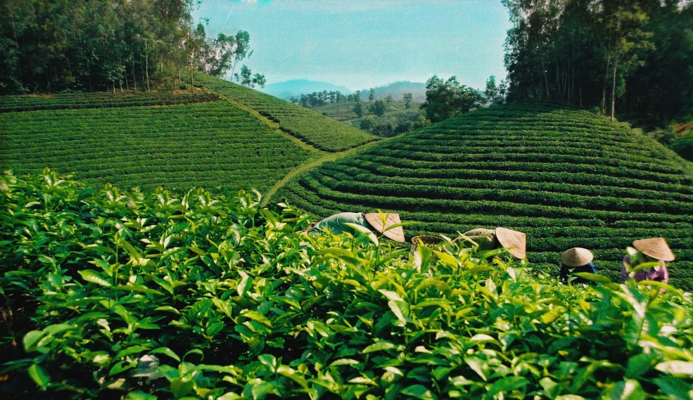
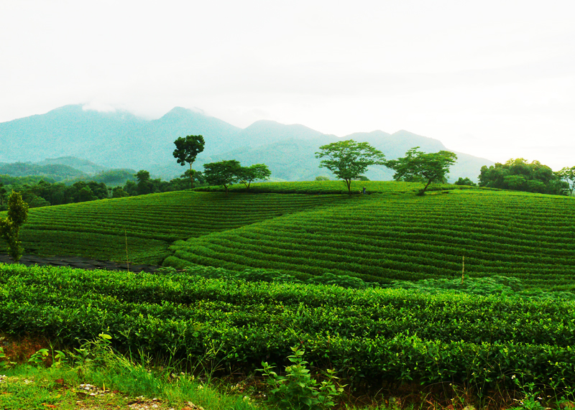
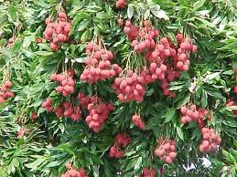
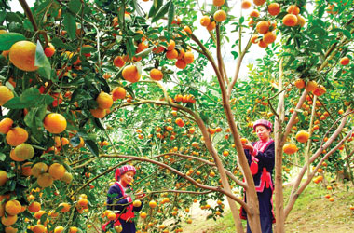
2. Chè và cây ăn quả ở trung du

Slide 10
Hái chè
Phân loại chè
Quy trình chế biến chè
Vò, sấy khô
Các sản phẩm chè

Slide 11

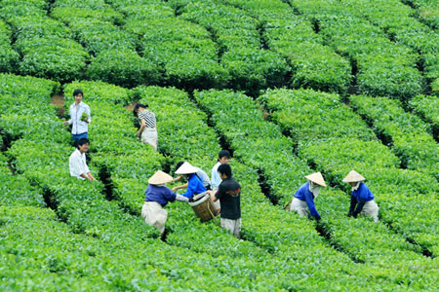
Hái chè

Slide 12
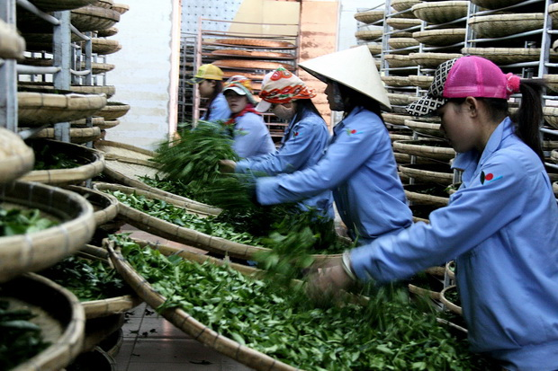
Phân loại chè

Slide 13
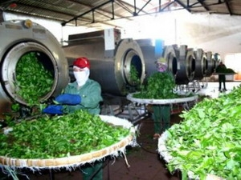
Vò, sấy khô

Slide 14
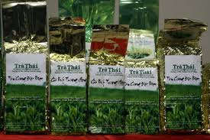
Các sản phẩm chè

Slide 15
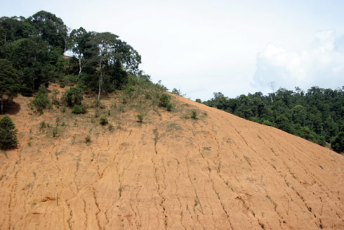
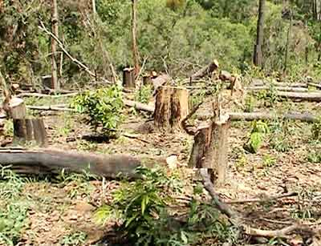
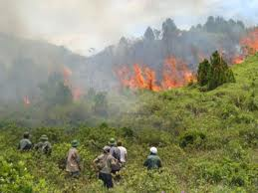
3. Hoạt động trồng rừng và cây công nghiệp
- Vì sao ở vùng trung du Bắc Bộ lại có những nơi đất trống, đồi trọc?
+ Vì rừng bị khai thác cạn kiệt do đốt phá rừng, khai thác gỗ bừa bãi, …

Slide 16
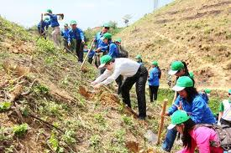
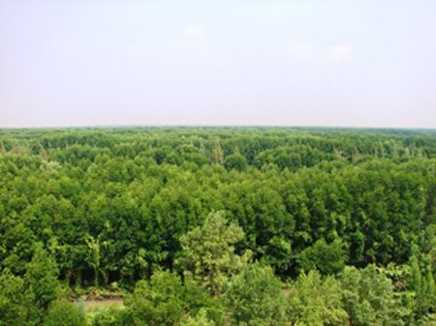
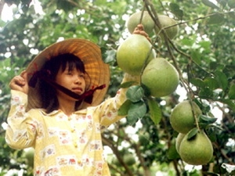
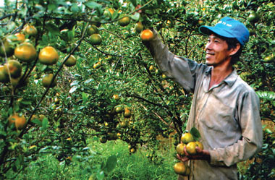
- Để khắc phục tình trạng này, người dân nơi đây đã trồng những loại cây gì?
+ Tích cực trồng lại rừng, cây công nghiệp lâu năm và cây ăn quả
- Nêu tác dụng của việc trồng rừng?
+ Rừng che phủ đồi, ngăn chặn tình trạng đất bị xói mòn và xấu đi.

Slide 17
3. Hoạt động trồng rừng và cây ăn quả
Bảng số liệu về diện tích trồng rừng mới ở Phú Thọ
Năm
2001
2002
2003
Diện tích rừng trồng mới ( ha)
4600
5500
5700
Dựa vào bảng số liệu, hãy nhận xét về diện tích rừng được trồng mới ở Phú Thọ (tăng hay giảm )?

Slide 18
Ghi nhớ
Trung du Bắc Bộ là vùng đồi với các đỉnh tròn, sườn thoải. Thế mạnh ở đây là trồng cây ăn quả và cây công nghiệp, đặc biệt là trồng chè. Đất trống đồi trọc đang được phủ xanhbằng việc trồng rừng, trồng cây công nghiệp lâu năm và trồng cây ăn quả.

Slide 19

DẶN DÒ
Ghi chép nội dung bài đầy đủ
Đọc thuộc ghi nhớ
Chuẩn bị bài sau: Địa lí
(SGK - 82)

